Slide 1

샬롬
현대교회
어린이교회
초등부

Slide 2

찬양해요~

Slide 3





Slide 4



Slide 5



Slide 6



Slide 7



Slide 8


Slide 9


Slide 10


Slide 11


Slide 12


Slide 13


Slide 14


Slide 15



Slide 16



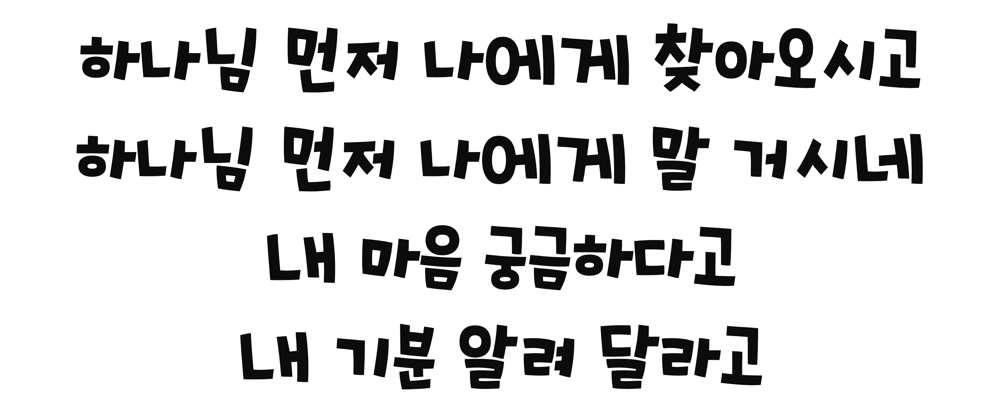

Slide 17

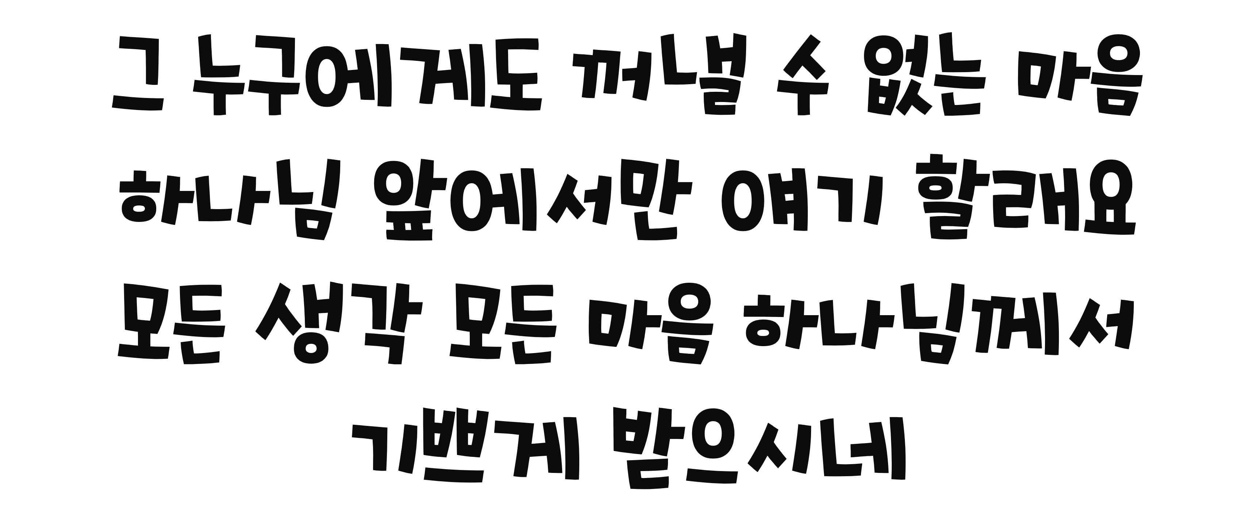

Slide 18



Slide 19


Slide 20


Slide 21


Slide 22


Slide 23



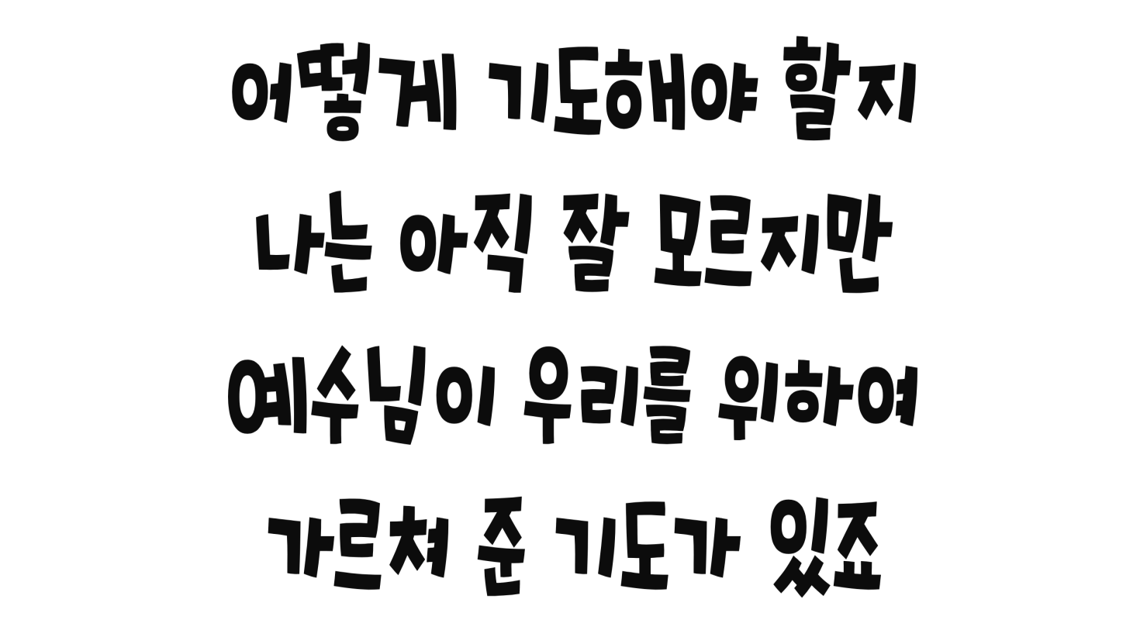

Slide 24

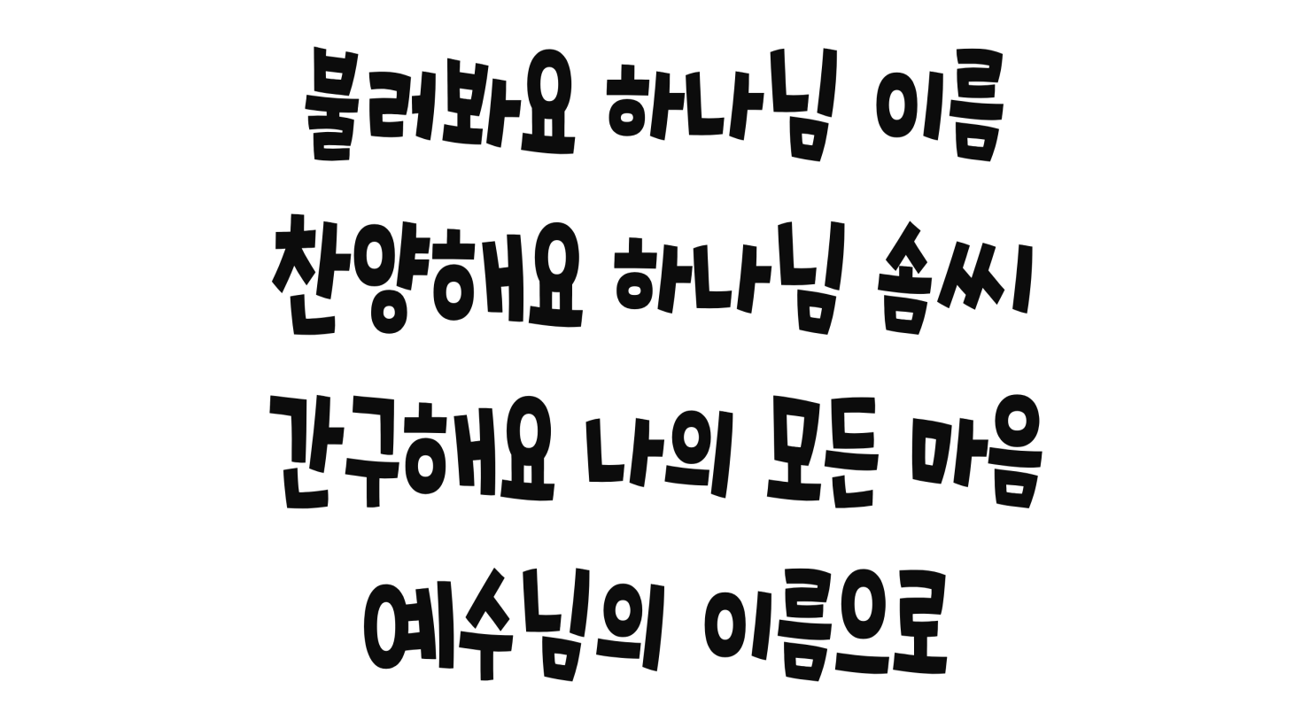

Slide 25


Slide 26

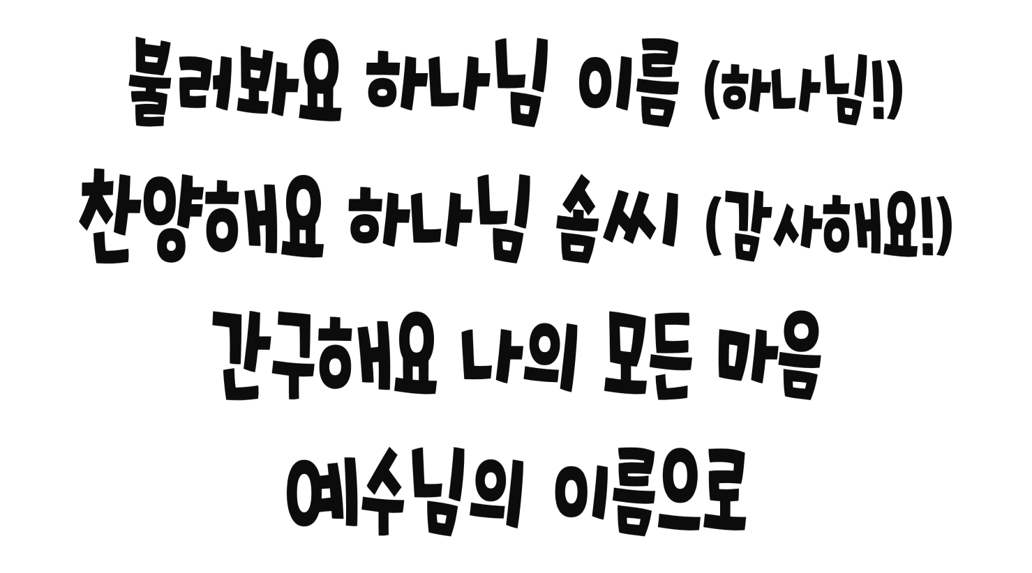

Slide 27


Slide 28
2024년 6월 23일 어린이 예배
오늘은 성령강림 후
다섯번째주일입니다

Slide 29

사도신경
전능하사 천지를 만드신
하나님 아버지를 내가 믿사오며,
그 외아들 우리 주
예수 그리스도를 믿사오니,

Slide 30
사도신경
이는 성령으로 잉태하사
동정녀 마리아에게 나시고,
본디오 빌라도에게 고난을 받으사,
십자가에 못박혀 죽으시고,
장사한 지 사흘 만에 죽은 자
가운데서 다시 살아나시며,

Slide 31
사도신경
하늘에 오르사,
전능하신 하나님 우편에 앉아
계시다가, 저리로서 산 자와
죽은 자를 심판하러 오시리라.

Slide 32
사도신경
성령을 믿사오며, 거룩한 공회와,
성도가 서로 교통하는 것과,
죄를 사하여 주시는 것과,
몸이 다시 사는 것과,
영원히 사는 것을 믿사옵나이다.
아멘

Slide 40

대표기도
신제하 어린이

Slide 41

성경봉독
갈라디아서 3장 22절

Slide 42

성경봉독- 갈라디아서 3장
22 그러나 성경이 모든 것을 죄 아래에 가두었으니 이는 예수 그리스도를 믿음으로 말미암는 약속을 믿는 자들에게 주려
함이라

Slide 43
설교
성경을 믿는 자들
지하람 목사님

Slide 44

헌금 특송
하이어 성가대

Slide 45
헌금기도
임지섭 어린이

Slide 46


Slide 47
광 고
열심히 전도하는 현대교회 어린이가 되기를 소망합니다
2. 오늘 반석교회에서 이천중앙지방 성경골든벨 진행 됩니다
(범위 : 창세기, 다니엘, 요나, 누가복음, 갈라디아서, 에베소서, 빌립보서)
(참석자는 박기윤 어린이 외 21명이며, 2시30분 교회에서 출발합니다.
3. 여름성경학교 7월26일(금)~28일(주일)에 진행합니다
(주제 : 기도할래요, 말씀 : 데살로니가전서 5장18절)
4. 다음주 예배는 성만찬 예배 이며, 임사자 2명 지원바랍니다.
Notes:
마우스 오른쪽 클릭 후 텍스트편집(문자열추가) 버튼 누른후 텍스트 삽입 바랍니다

Slide 48

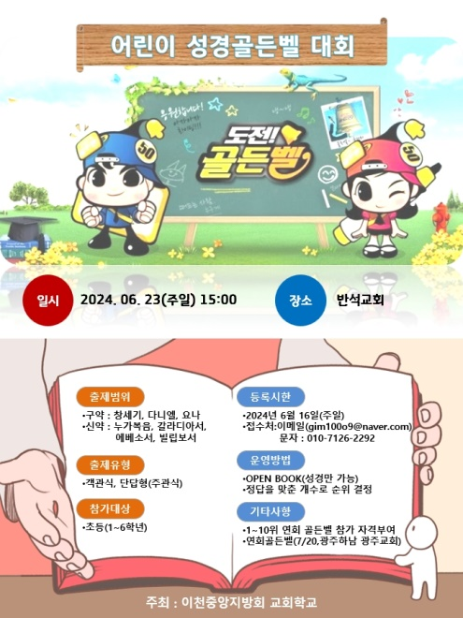
4월, 5월, 6월 예배 위원
1. 범위 : 창세기, 다니엘, 요나,
누가복음, 갈라디아서, 에베소서, 빌립보서
2. 출제방법 :
객관식, 단답형 주관식
3. 운영방법 :
Open Book
4. 기타 : 1~10위까지 연회 성경골든벨 참가 (7/20, 광주교회)

Slide 49
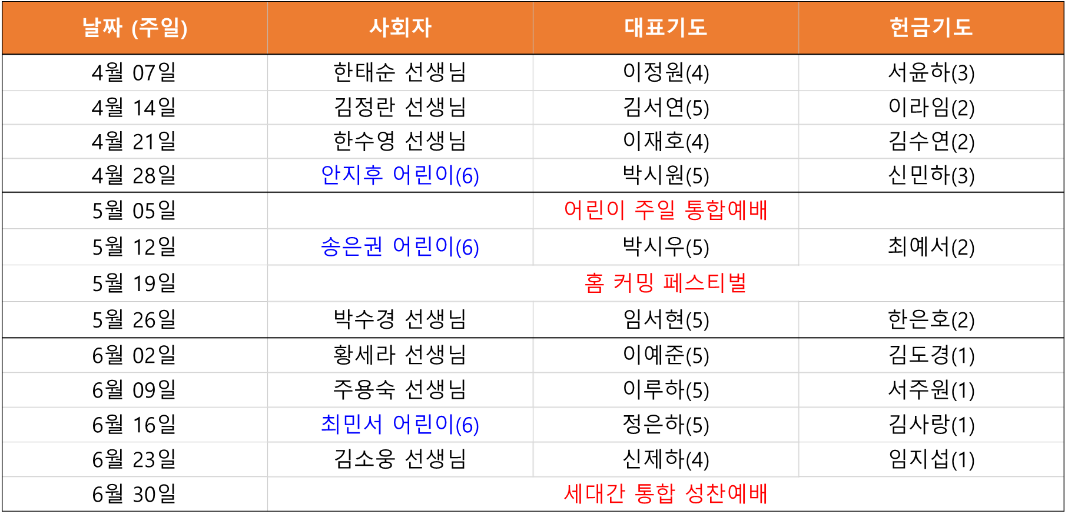
4월, 5월, 6월 예배 위원
4월, 5월, 6월 예배 위원

Slide 50
주기도문
하늘에 계신 우리 아버지여,
이름이 거룩히 여김을 받으시오며,
나라가 임하시오며,
뜻이 하늘에서 이루어진 것같이
땅에서도 이루어 지이다.

Slide 51
주기도문
오늘 우리에게 일용할 양식을 주시옵고,
우리가 우리에게 죄 지은 자를
사하여 준 것같이
우리 죄를 사하여 주시옵고,

Slide 52
주기도문
우리를 시험에 들게 하지 마시옵고,
다만 악에서 구하시옵소서.
나라와 권세와 영광이 아버지께
영원히 있사옵나이다. 아멘.

Slide 53

현대교회
어린이교회
초등부
한 주간
배운 말씀대로
승리하고
다음 주일에
만나요
하나님께
영광을~

